Slide 1
ARTIFICIAL
인공지능과 금융
INTELLIGENCE
그룹사 디지털 교육자료
Notes:
슬라이드 노트 페이지ㅁㄴㅇㅁㄴㅇㄴㅇㄻㄴㅇㄹㄴㅇㅁㄹ

Slide 2
Agenda
01
인공지능의 역사
02
인공지능의 구현 방법
03
머신러닝&딥러닝
04
현재의 인공지능
05
금융업의 인공지능
06
AI 사업 추진 현황
07
업무별 AI 기술요소
08
데이터 분석
09
Data Driven 금융과 디지털 인력 현황
10
AI 사업 추진 사례

Slide 3
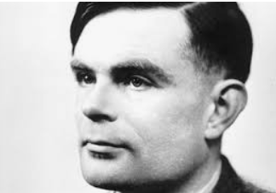
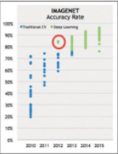
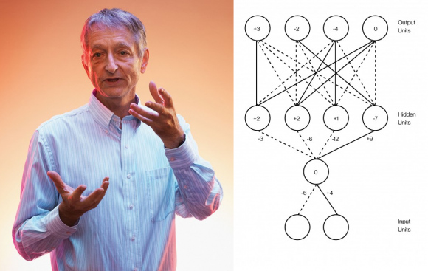
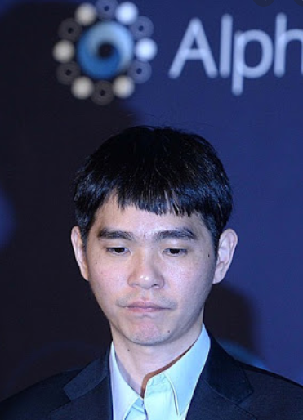
1. 인공지능의 역사
인간지능의 구현이라는 원대한 목표를 가지고 연구가 시작되었고 기술적 한계로 몇차례의 좌절을 겪었으나 딥러닝 출현 및 하드웨어의 성장과 함께 현재는 기술의 발전과 함께 다양한 비즈니스 문제 해결에 활용
인공지능: 인간의 지능적 행동을 모사하여 자동화하는 컴퓨터 과학의 한 분야
1950~ (태동기)
2021
1950 튜링테스트
기계의 지능 수준을 판별하는 테스트 제안
1980~
2012
기술 발전 및 성장
1956 ‘인공지능‘용어 탄생
이미지넷(ImageNet)우승
금융, 의료, 자동차 등 다양한 산업에 적용되고 있으며, 2025년 350조 규모까지 연평균 42% 성장 전망
다트머스 회의에서 인공지능 용어 최초 사용
전문가 시스템(1차 부활)
1958 인공신경 뉴런 ‘퍼셉트론‘ 제안
전문가의 지식과 경험을 DB화 하여 의사결정에 활용
국제 이미지 인식 경진대회
ImageNet에서 딥러닝 우승
(* GPU 활용)
뇌신경을 모사한 퍼셉트론 개념 탄생
1970~
2006
2016
인공지능 암흑기(74~80)
딥러닝 알고리즘 발표
알파고 vs. 이세돌
AI연구가 기대했던 성과를 보여주지 못하자 투자가 중단되며 암흑기 도래
첫번째 겨울
제프리 힌튼 토론토대 교수
딥러닝 알고리즘 발표
알파고가 이세돌을 4:1로 이김, AI에 대한 관심이 폭발적 증가

Slide 4
2. 인공지능의 구현 방법
인간의‘지적 능력＇과 연관된 능력을 이해하고 기계에 부여하려는 모든 시도이며 인간의 지적능력을 구현하는 방법에 따라 다음과 같이 분류
계산(기호)주의
연결주의
통계주의
기호와 규칙을 활용해 어떻게 지능적 추론을 할 수 있을 것인가
‘계산주의‘ : 지능은 기계적 계산과정
계산과정을 정의하는 기호(Symbol) 와 규칙(Rule)
지식표현체계(온톨로지)
1980년대
인간의 두뇌 신경 구조
외부 자극(데이터)을 통한 학습
Perceptron 부터 딥러닝까지
1990년 이후 사양길(실용성부족)
데이터 부족, 컴퓨팅 파워 부족
2006년 이후 딥러닝으로 부활
데이터를 통계적으로 해석하여 수학 문제로 변환
사물을 표현하는 Feature Engineering이 중요
2000년대 초반부터 활발히 활용
머신러닝
비즈니스 문제의 성격에 따라 적합한 구현 방법을 선택

Slide 5
2. AI
인간의‘지적 능력＇과 연관된 능력을 이해하고 기계에 부여하려는 모든 시도이며 인간의 지적능력을 구현하는 방법에 따라 다음과 같이 분류
데이터 마이닝
음성인식/언어처리
컴퓨터비전
데이터에서 유용한 정보를 추출(Hand, et al. 2001)
하기위해 대량의 데이터를 탐색하고 분석하는 과정(Berry and Linoff 1997)
인간의 두뇌 신경 구조
외부 자극(데이터)을 통한 학습
Perceptron 부터 딥러닝까지
1990년 이후 사양길(실용성부족)
데이터 부족, 컴퓨팅 파워 부족
2006년 이후 딥러닝으로 부활
데이터를 통계적으로 해석하여 수학 문제로 변환
사물을 표현하는 Feature Engineering이 중요
2000년대 초반부터 활발히 활용
머신러닝
정형데이터
데이터의 증가로 더욱 중요
통계/머신러닝
딥러닝

Slide 6
2. AI
인간의‘지적 능력＇과 연관된 능력을 이해하고 기계에 부여하려는 모든 시도이며 인간의 지적능력을 구현하는 방법에 따라 다음과 같이 분류
데이터 마이닝
음성인식/언어처리
컴퓨터비전
데이터에서 유용한 정보를 추출(Hand, et al. 2001)
하기위해 대량의 데이터를 탐색하고 분석하는 과정(Berry and Linoff 1997)
인간의 두뇌 신경 구조
외부 자극(데이터)을 통한 학습
Perceptron 부터 딥러닝까지
1990년 이후 사양길(실용성부족)
데이터 부족, 컴퓨팅 파워 부족
2006년 이후 딥러닝으로 부활
데이터를 통계적으로 해석하여 수학 문제로 변환
사물을 표현하는 Feature Engineering이 중요
2000년대 초반부터 활발히 활용
머신러닝
정형데이터
데이터의 증가로 더욱 중요
통계/머신러닝(방법론)
딥러닝

Slide 7
2. AI
인간의‘지적 능력＇과 연관된 능력을 이해하고 기계에 부여하려는 모든 시도이며 인간의 지적능력을 구현하는 방법에 따라 다음과 같이 분류
다양한 용어가 혼재되어 사용됨

Slide 8
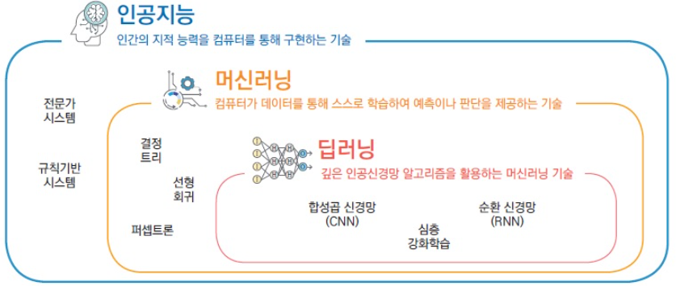
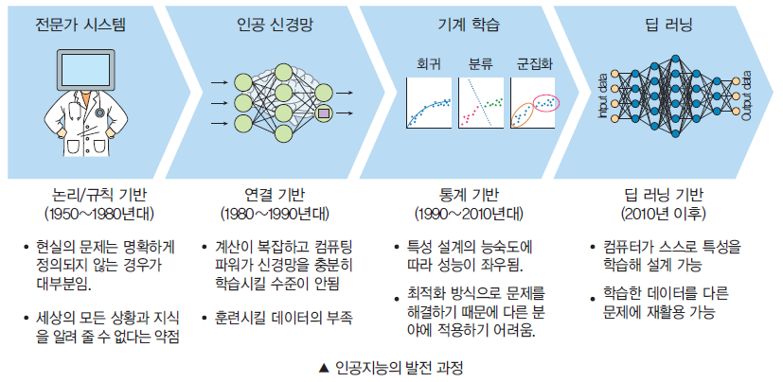
2. 인공지능의 구현 방법
인공지능을 구현하기 위한 방법으로 전문가시스템, 머신러닝(기계학습), 딥러닝 등이 있으며, 빅데이터 및 컴퓨터 하드웨어의 발전에 따라 대규모 데이터를 활용하는 머신러닝과 딥러닝이 인공지능의 주요 구현 방법이 됨
출처: 아틀라스산업연구소 블로그
출처: 수학과 함께하는 AI기초

Slide 9
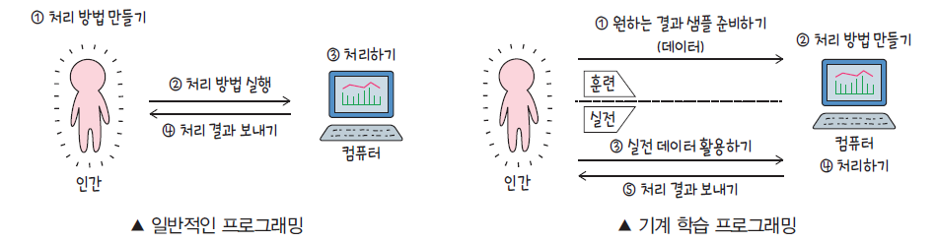
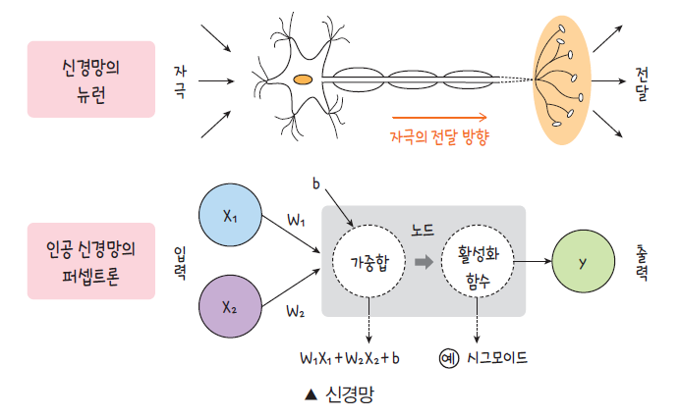
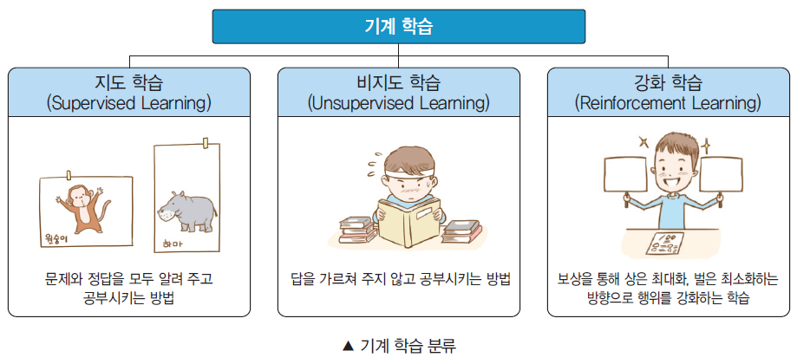
3. 머신러닝 & 딥러닝
인공지능을 구현하기 위한 방법중 하나. 딥러닝은 머신러닝 방법 중 한 분야로 인공신경망 방법으로 정보를 처리하는 기술
머신러닝(기계학습)의 개요
딥러닝의 개요
사람이 일일이 컴퓨터에게 규칙을 부여하는 대신, 컴퓨터가 수 많은 데이터를 통해 스스로 규칙을 학습하는 방법
딥러닝(Deep Learning)이란 여러 층을 가진 인공신경망(Artificial Neural Network)을 사용하여 머신러닝 학습을 수행하는 것
딥러닝이 잘 처리하는 데이터들은 이미지, 영상, 음성, 텍스트 (Text), 소리 등의 비정형 데이터임. 따라서 보통 ‘인지’와 관련된 문제를 잘 해결
출처: 수학과 함께하는 AI기초

Slide 10
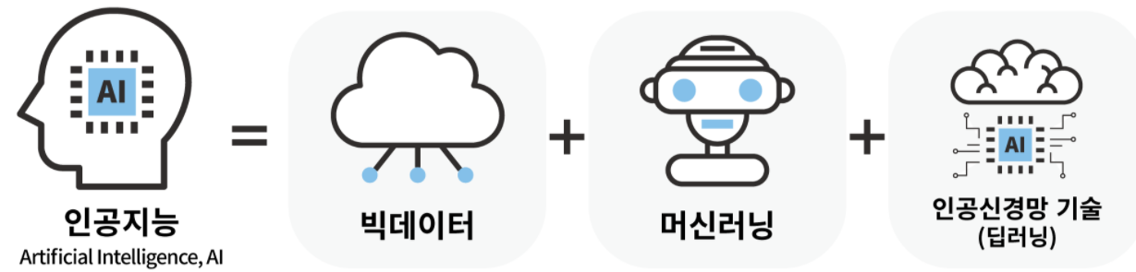
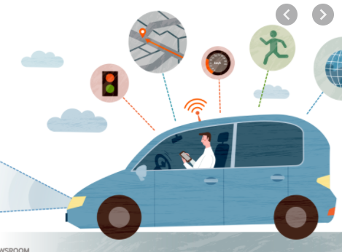
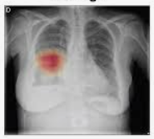

4. 현재의 인공지능
인간처럼 생각하는 강한 인공지능이 아닌 특정한 문제를 해결하는 약(弱)인공지능으로서 다양한 비즈니스 문제 해결에 활용
도구로서의 인공지능
인공지능의 가치
현재의 인공지능 기술은 머신러닝과 빅데이터를 활용하여 특정한 일을 수행하기 위한 도구임
인공지능이 내놓는 답은 종종 사람이 생각하기 힘든 것인 경우거나, 오히려 더 뛰어난 경우도 많은데, 이는 인공지능이
지치지 않고 대용량의 자료를 검토/계산할 수 있으며
사람처럼 편견이나 선입견을 가지지 않기 때문임
현재기술
강(强)인공지능
약(弱)인공지능
인간수준의 지적 능력을 컴퓨터로 구현한 시스템으로 앞서 언급한 초인공지능 및 특이점(Singularity) 의 개념. 현재는 존재하지 않음
특정한 한 분야의 주어진 일을 알고리즘에 따라 수행하며,
실용적인 문제를 해결
또한 사람이 무심코 보고 넘긴 부분을 상호보완해주기 때문에 “사람처럼 생각한” 결과보다는 “사람이 생각하기” 힘든 결과가 더 값진 경우가 종종 있음
활용 분야 예시
자율주행 자동차
의료
금융
주변 사물 인식 및
운전방법 훈련
영상분석, 차트분석
등 건강 데이터 분석
투자자문 및 금융 데이터 분석
* AI가 인간을 뛰어 넘는 일반 지성을 갖출 것 이라던지, AI가 인간보다 모든 일을 잘한다던지, AI가 모든 직업을 대신한다는 등 지나친 장미빛 전망은 금물

Slide 11
5. 금융업의 인공지능
금융업은 AI에 가장 많은 영향을 받을 것으로 전망되는 산업
1. 데이터가 많은 산업 중 하나 2. 사람이 반복적으로 하는 업무가 많아 자동화 필요
AI는 데이터분석 및 업무효율화를 위한 비즈니스 경쟁력 향상 도구
분류
주요 업무
Front
데이터 분석
고객을 이해
채널/고객경험
챗봇/음성봇
디지털휴먼
콜센터자동화
비대면 채널
영업/마케팅
상품 추천
디지털 로그분석
VoC 분석
시장상황을 이해
Mid
레그테크
FDS
AML/KYC
내부통제/
불완전판매방지
경쟁 현황을 이해
마케팅 지원
고객 행동 분석
고객 세분화
개인화 마케팅
평판 분석
기존에 몰랐던 업무특성을 이해
Back
투자/자산관리
시장분석/예측
상품 평가
포트폴리오관리
업무 효율화
단순 반복 업무 대신 고차원 업무 집중
신용평가
대안신용평가
소상공인 신용평가
기업신용평가
비대면 채널 강화
자동화
RPA
BPR 문서 자동화
심사 자동화
업무 성과 개선
Notes:
하지만 현재 기술 수준을 인간을 대체하기에는 부족함

Slide 12



6. AI 사업 추진 현황
다양한 업무 영역에 대해 AI사업이 추진되고 있으며 금융사별 집중하고 있는 분야에 차이가 있으나 전체적인 AI 업무 활용 수준은 비슷함
업무영역
주요 추진/추진예정/운영 업무
주관부서
타금융사 동향(‘20~’21)
Front
채널/고객경험
AI 상담봇 도입 및 챗봇 고도화 사업
AI 사업부
D&A플랫폼부
GS편의점 AI행원 도입
AI금융비서/뱅커 추진
영업/마케팅
고객 금융 DNA Map 구축/ 고객 개인화 마케팅
실시간 Offering
빅데이터사업부 마이데이터 ACT
D&A플랫폼부
초개인화 자산관리서비스
[전금융사] 마이데이터와 연계한 개인화 마케팅 준비
Mid
레그테크
AI 활용 이상거래 예측
AI불완전판매방지
준법감시실
제휴상품부
AI 준법감시, 사기문자 탐지 사업
AML에 AI&RPA 적용
Back
마케팅 지원
고객 금융 DNA Map 구축/ 고객 개인화 마케팅
마이데이터
빅데이터사업부 마이데이터 ACT
D&A플랫폼부
초개인화 자산관리서비스
[전금융사] 마이데이터와 연계한 개인화 마케팅 준비
투자/자산관리
AI 시장예측 시스템 구축
빅데이터사업부 마이데이터 ACT
D&A플랫폼부
자체 개발 자산관리 AI엔진 마이데이터 탑재
AI 자산운용부 신설
AI기반 자금관리 리포트
신용평가
AI 연체예측 시스템
AI 사업부
D&A플랫폼부
AI신용평가모델 개발
AI 대출신용평가 모형 자체개발
자동화
디지털 BPR 구축/ RPA고도화/ AI Sanction 심사 자동화
프로세스혁신부
디지털금융부
AI Vision/OCR 플랫폼 구축
[IBK] AI부동산 자동심사 시스템
Notes:
하지만 현재 기술 수준을 인간을 대체하기에는 부족함

Slide 13
7. 업무별 AI 기술 요소
금융업의 경우 보유한 데이터의 특성을 고려하여 데이터 분석과 관련된 영역은 자체 기술 확보 필요
1.분석/예측: 정형데이터 2.이상감지: 불균형데이터 3.자연어처리: 비정형, 텍스트데이터 4. 시장예측: 시장데이터
업무
기술영역
기술 요소(Component)
1
Front
채널/고객경험
분석 및 예측
특징 분석
특징 선택
특성추출
탐색적 데이터분석
회귀분석
분류
시계열 분석
군집화
2
영업/마케팅
이상감지
비대칭 학습
Outlier Detection
분류기반
군집화기반
시계열이상감지
Novelty Detection
밀도기반
통계기반
3
Mid
레그테크
자연어처리
형태소분석
구문분석
언어모델링
대화관리
개체명인식
지식검색
의도/감정 분류
언어생성
시장예측
자산관리
Back
마케팅 지원
4
강화학습
포트폴리오 최적화
시장데이터 분석
주가 시뮬레이션
금융시계열 분석
AI 트레이딩
미시구조 분석
뉴스분석
음성인식
(STT)
투자/자산관리
5
언어모델
Feature Extraction
오디오 분석
Adaptation
음향모델
발음사전
Grammar
딥러닝
음성합성
(TTS)
신용평가
6
언어모델
음소추출
음성녹음
통계기반
형태소분석
데이터 전처리
음편조합
딥러닝
7
자동화
이미지인식
특성추출
이미지 분류
OCR
영역분류
딥러닝
객체탐지
전이학습
뉴스분석
기술내재화
외부기술도입
Notes:
하지만 현재 기술 수준을 인간을 대체하기에는 부족함

Slide 14
8. 데이터 분석
데이터에서 Insight를 발견하고 비즈니스기회를 발견하거나 문제를 해결
데이터를 비즈니스 가치로 환원
데이터 분석은 수학/통계학을 기초로 하고 있으며 AI는 머신러닝을 통한 데이터 분석 기법의 한 종류
데이터 분석과 모델링을 통해 해결하고자 하는 문제를 명확히 정의 하는 것이 중요
머신러닝 모델링 뿐 아니라 데이터 분석을 위한 데이터 관리(저장, 수집, 처리)또한 중요
데이터 사이언스
가설
비즈니스 분석
핵심 비즈니스 지표 추출
실험의 설계 및 수행
결과 분석
리포트
검증
실험
AI 데이터 분석을 수행하기 위한 직무 구분 및 프로세스
분석
도메인 전문가
(Domain Expert)
업무 전문가로 AI를 통해 해결하기 위한 비즈니스 과제 도출
데이터 분석
대시보드 생성
시각화
2
3
과제 도출 &
문제 정의
데이터 수집
파이프라인 생성
1
데이터 엔지니어
(Data Engineer)
데이터 수집 가공하여 및 데이터 파이프라인 생성을 통한 데이터 흐름 관리 (*백앤드 개발자가 이 역할을 수행하는 경우도 있음)
도메인 전문가
(Domain Expert)
데이터 엔지니어
(Data Engineer)
데이터 분석가
(Data Analyst)
데이터 분석가
(Data Analyst)
데이터 엔지니어가 제공하는 데이터를 분석 및 시각화 핵심 지표 모니터링 수행
5
검증 및 배포
4
6
모델 개발
및 성능 개선
현업 업무 적용
데이터 사이언티스트
(Data Scientist)
데이터 분석 결과를 바탕으로 머신러닝 모델링개발 및 성능 개선 수행 (머신러닝 엔지니어와 혼용되어 쓰임)
데이터 사이언티스트
(Data Scientist)
데이터 사이언티스트
(Data Scientist)
Notes:
하지만 현재 기술 수준을 인간을 대체하기에는 부족함

Slide 15

9. Data Driven 금융과 디지털 인력 현황
전 업무 영역에 대해 데이터를 활용하는 Data Driven 금융을 달성하기 위해 디지털 인력의 추가 확보 필요
진정한 의미의 Digital bank 도약을 위한 Data Driven 금융 지향
’25년 전체 인원의 20% 비율을 디지털 인재 전환 시 2000명의 디지털 역량 보유 인원이 필요한것으로 진단(’21년 2월 BCG 컨설팅 )
전통적 은행
DT추진 은행
Data-Driven 은행
2,800명
(전체인력 20%)
800명
(FIS 600명)
데이터 전략
(usecase)
Front 및 마케팅 일부 업무의 보조수단으로 데이터 활용(~20여개)
DT추진 연계하여 데이터 분석 활용 다변화 (~100여개)
은행전체 영역에 데이터 활용사례 활발히 창출 (~1000개)
2,000명
목표인력
목표인력
추가확보 필요인력
데이터
조직
사업부 요건에 따른 분석 지원 조직 운영
DT추진부서와 Agile편제에 따른 데이터 전문영역 협업 조직화
데이터 전략 총괄 조직 구축
데이터 주도 혁신과제 추진
* 현재 800명중 개발인력은 대부분 FIS 소속
* 추가필요인력은 PM, 데이터사이언티스트, SW엔지니어, 아키텍트등
빅데이터/AI 인력 규모가 타행 대비 열세
사업부 요건에 따른 분석 지원 조직 운영
기본 데이터 정책 및 시스템 구현
빅데이터 분석 인프라 구현
데이터 활용 극대화를 위한 데이터 관리 체계 및 조직 고도화
우리
신한
하나
국민
관리체계 및
인프라
총 52명
은행: 33명
우리FIS: 18명
총: 82명
지주 AI전담개발 조직 신설 검토
총: 68명
은행: 82명
융합기술원:+60명
총: 85명
지주SDI인력+140명
※’21년 2월 BCG 컨설팅 자료 中 ‘DT수행을 위한 Enabler 구축방안’ 참고
Notes:
하지만 현재 기술 수준을 인간을 대체하기에는 부족함

Slide 16
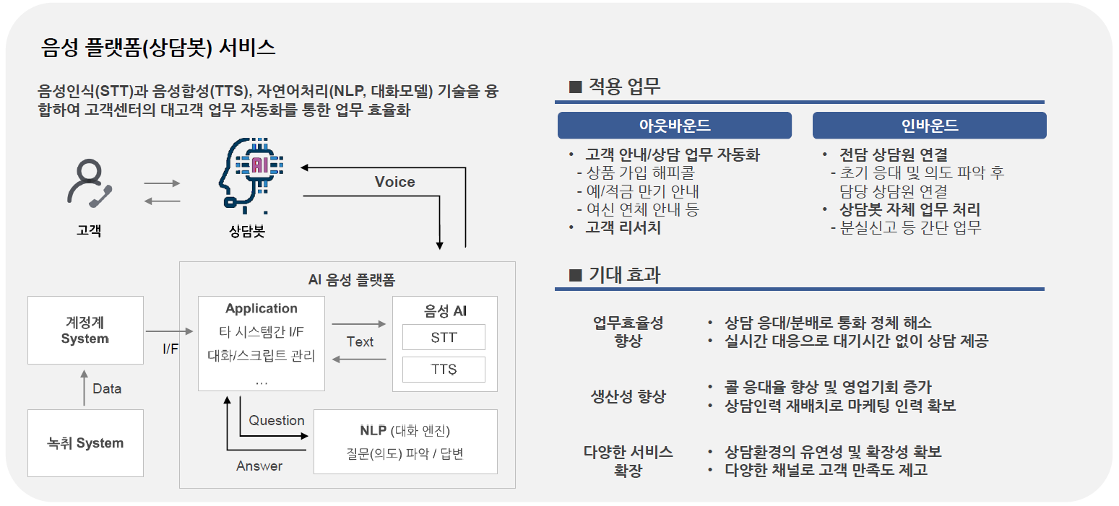
10. AI 사업 추진 사례 : AI 상담봇 (은행) 추진중
(출처: 디지털 특강-인공지능 개요 및 금융권 동향 by 우리은행 AI사업부)
Notes:
하지만 현재 기술 수준을 인간을 대체하기에는 부족함

Slide 17
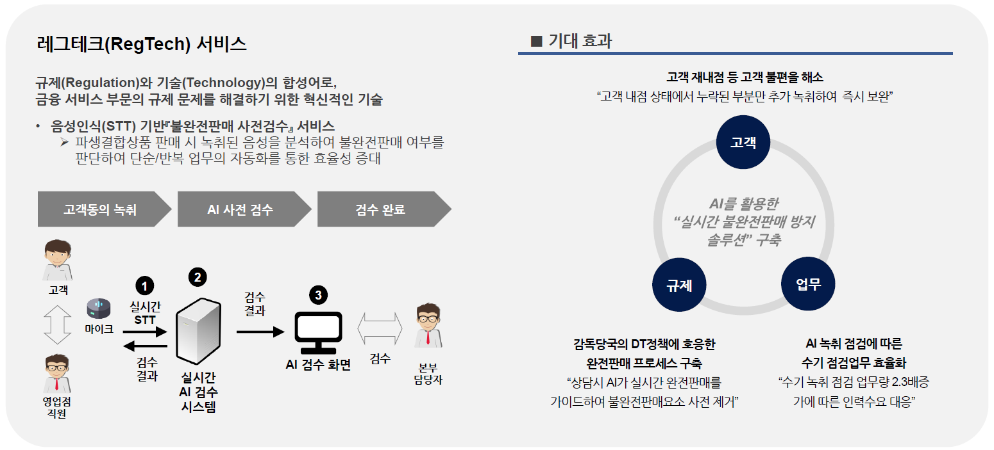
10. AI사업 추진 사례: 불완전 판매 QA 자동화 (은행) 추진중
(출처: 디지털 특강-인공지능 개요 및 금융권 동향 by 우리은행 AI사업부)
Notes:
하지만 현재 기술 수준을 인간을 대체하기에는 부족함

Slide 18
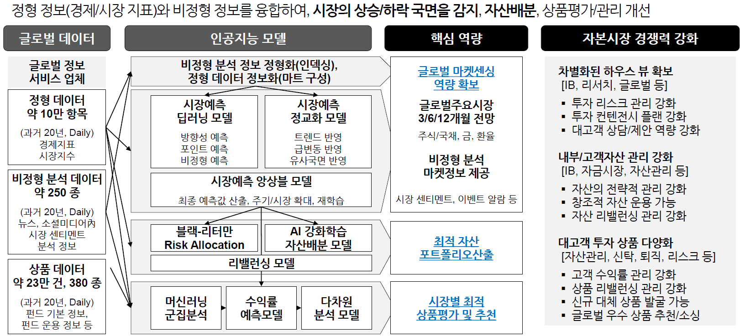
10. AI사업 추진 사례: AI 시장 예측 (은행) 10월 오픈
(출처: 디지털 특강-인공지능 개요 및 금융권 동향 by 우리은행 AI사업부)
Notes:
하지만 현재 기술 수준을 인간을 대체하기에는 부족함

Slide 19
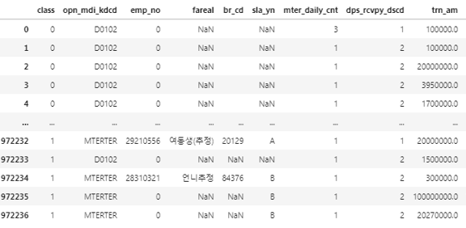
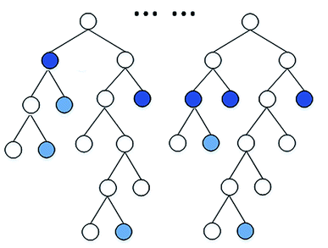
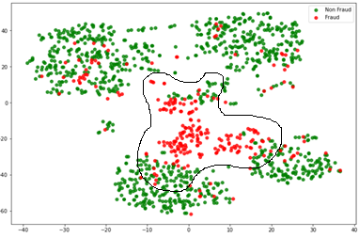


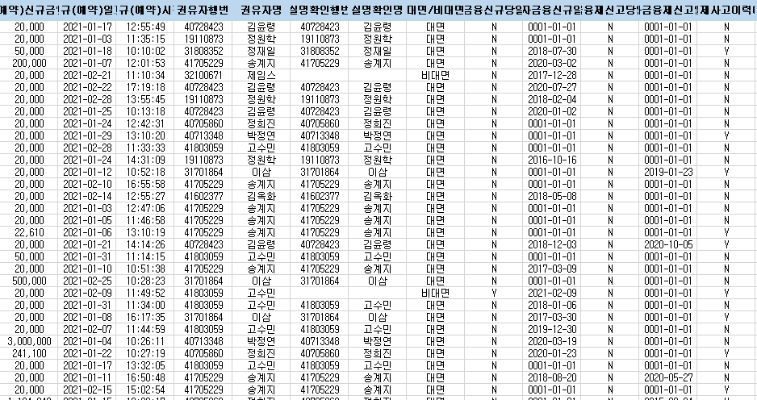
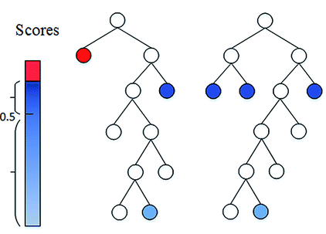
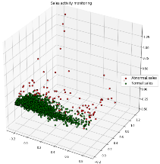
10. AI사업 추진 사례: 검사 검업무 효율화 R&D 과제 (은행&FIS)
『추출검사』 및 『일일점검』 업무에 대해 데이터 분석 및 AI 모델 개발을 통한 업무 효율화 달성
- 대규모 자료를 분석하고 문제의 소지가 되는 부분을 발견하는 검사업무 특성을 반영한 AI 이상탐지(Anomaly Detection)기술을 통해 비즈니스 문제 해결에 기여
AI 일일점검
AI 모델을 통해 영업점 거래 내역 중 의심 거래 검출
업무 효율 향상
추출검사 투입 자원(시간) 대비 특이 건수 검출 수 약 28배 향상
구분 | 기존방식 | AI방식
데이터 | 21년 2/3월 전 지점 청약 신규 실적 148,907건
점검대상 | 310건(선택 점검) | 30건(전 영업점 점검)
특이건수 | 5건/96시간 | 23건/16시간
검출율 | 0.05건/시간 | 1.437건/시간
1
거래 데이터
2
AI 모델
3
의심거래 검출
4
효율적 점검
검출 정교화
AI를 통해 점검대상 대비 특이사항 검출 비율의 비약적 향상
구분 | 기존방식 | AI방식
추출검사(업무점검) | 1.6% | 84%
일일점검(테스트데이터) | 0.1% | 73%
AI 추출검사
AI모델을 통해 월별 실적 데이터 패턴을 분석하여 비정상 실적 검출
실적데이터
2
AI 모델
3
비정상 실적 검출
4
효율적 점검
문제 해결
AI를 통해 기존의 비즈니스 문제 해결
1
문제
해결
① Eye Checking 점검 중심 (대규모 점검 불가)
② 점검 대상의 우선순위가 없어 효율적 점검 불가
③ 기존 방식의 검출 정밀도가 낮음(~1%)
④ 다양한 점검 항목에 대한 통합적 판단이 어려움
① 전 지점 실적과 같은 대규모 점검 가능
② 개별 건마다 부여되는 위험 확률순으로 점검
③ 머신러닝의 높은 정밀도를 통해 효율적 점검
④ 데이터에 내포된 패턴의 발견 및 적용
Notes:
하지만 현재 기술 수준을 인간을 대체하기에는 부족함

Slide 20
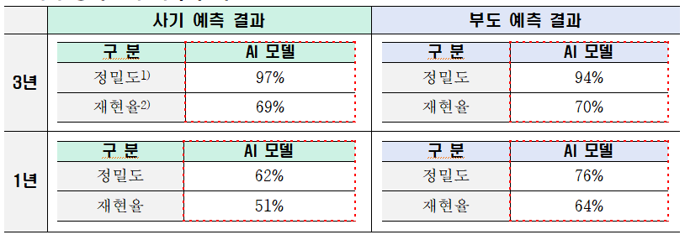
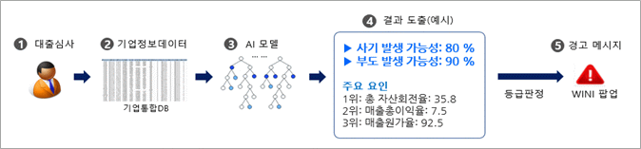
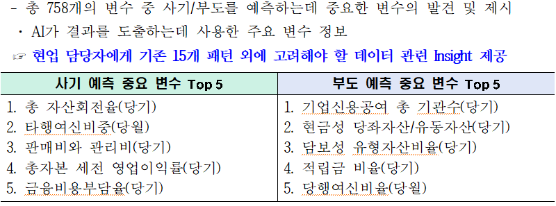
10. AI사업 추진 사례: AI 기업부정대출탐지 R&D 과제 (은행&FIS)
AI를 통한 기업 부정대출 탐지 시스템 정확도 개선
- 기업여신 신규/재약정/연장시 기업의 비정상적 행동 패턴을 분석, 부정(사기성)대출을 탐지하여 WINI 거래화면에 경고 신호를 제공하는 시스템
과제 개요
AI 모델을 통해 기업의 부도/사기 가능성 예측
예측 정확도 향상
AI를 통해 예측 정확도의 비약적 개선
중요변수발견
데이터에 내포된 중요 변수 발견
AI 이상탐지(Anomaly Detection) 기술 활용한 머신러닝 모델 개발
① 3년/1년內사기(Fraud) 발생 가능성 예측 모델 개발
② 3년/1년內부도(Default) 발생 가능성 예측 모델 개발
•다양한 테스트 수행 후 적합한 AI모델을 선택
•데이터에 내포된 핵심 패턴 발견 및 설명가능한 AI(XAI)개발
Notes:
하지만 현재 기술 수준을 인간을 대체하기에는 부족함

Slide 21
아직까지는 AI로 인해 일하는 모습이 크게 변화하지 않음
AI를 활용한 업무 자동화는 인간의 개입이 필요하고
AI의 음성과 언어의 이해는 완벽하지 않으며
AI 투자 전략이 시장을 이기지 못하는 경우가 있음
AI 기술 발전 속도는 매우 빠르게 진행되고 있음
지치지 않고 대용량의 자료를 검토/계산할 수 있으며
사람처럼 편견이나 선입견을 가지지 않는 장점이 있으므로
업무 자동화 도구로서의 인공지능의 완성도는 점차 높아지겠지만
인공지능이 대체할 수 없는 창의적인 업무와
사람 대 사람의 접촉은 여전히 사람이 해야 할 비즈니스의 핵심 요소가 될 것임

Slide 22
Thank You

